Slide 1
Предложения по системе дистанционного обучения Леноблизбиркома. Перспективы и инновационное развитие

Slide 2
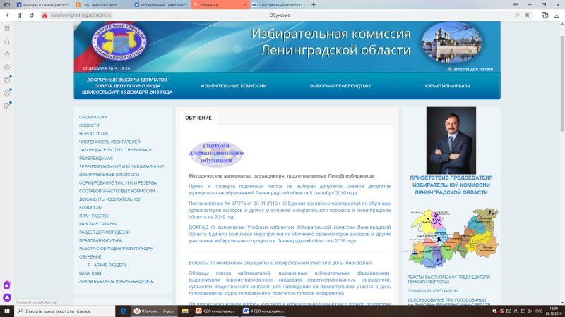
История вопроса
С 2013 года работает Программный комплекс для организации и проведения дистанционного обучения членов участковых избирательных комиссий Ленинградской области и иных участников избирательного процесса (далее – СДО ИКЛО)
Преимущества СДО ИКЛО это:
1. Высокая защищенность (так как это домен Леноблизбиркома). Для гарантированной защиты СДО ИКЛО мы планируем приобрести отдельный хост (виртуальный сервер) у ОАО «Ростелеком» для этой системы;
2. Готовая система с исчерпывающим функционалом;
3. Общедоступность при наличии Интернет;
4. Возможность доступа к системе с мобильных устройств;
5. Возможность обратной связи Слушатель-Преподаватель.
НО
Существуют проблемы с наполнением системы учебными и тестовыми материалами. Устарела пользовательская база.
Фактически сейчас СДО ИКЛО функционально ограничено

Slide 3
СХЕМА СДО
Вебинар
ВКС
Youtube
Учебный модуль
СДО ИКЛО
Модуль тестирования Слушателей
Модуль коррекции и статистики
Проведение вебинаров с помощью ВКС ИКЛО и Youtube-канала Леноблизбиркома
Наполнение СДО ИКЛО учебными материалами и их изучение Слушателями
Проведение тестирования и оценивания Слушателей
Возможность анализа ответов Слушателей и проведения обратной связи
Система видеоконференцсвязи
ИКЛО + 18 ТИК
Широкий охват и интерактивный характер взаимодействия участников системы ВКС
Обучающие семинары и практические занятия с ТИК (дистанционный режим )
Присутствие на заседаниях ТИК и ИКЛО (двусторонний режим)
Трансляция заседаний в сети Интернет

Slide 4
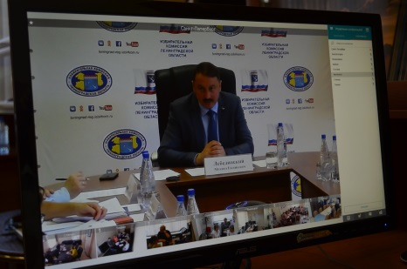
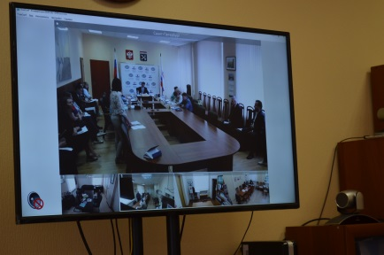
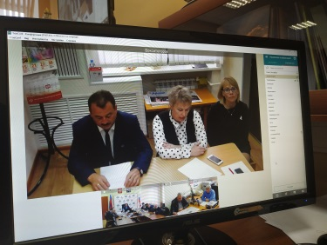
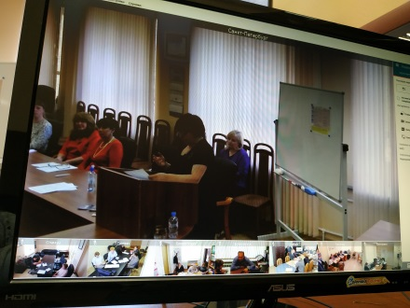
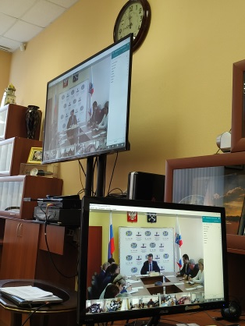
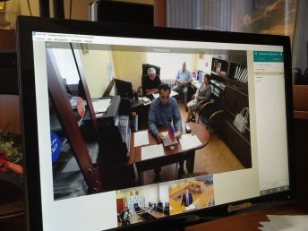
E-Learning
Базовые инструменты в процессе обучения
«Проведение вебинаров в формате видеоконференцсвязи (ВКС)»
«Проведение вебинаров через
Youtube-канал Леноблизбиркома»
После проведения вебинара весь учебный материал будет размещаться в СДО ИКЛО для подробного изучения и руководства в дальнейшей работе
Для вовлечения в учебный процесс членов комиссий и наблюдателей Общественной палаты Ленинградской области (далее – наблюдатели ОПЛО) планируется, что все «тройки» ТИК и председатели УИК будут зарегистрированы в системе дистанционного обучения в качестве слушателей

Slide 5
E-Learning обеспечивает:
Мобильность – как условие для онлайн-обучения, связанное с ростом числа пользователей интернета, выходящих в сеть с мобильных устройств. При этом, платформы для размещения учебных курсов и организации процесса поддержки обучающихся должны быть адаптивными, а приложения к смартфонам должны иметь возможность организации обратной связи через встроенный мессенджер.
Микрообучение, или микрокурсы, разбитые на модули небольшого объема, продолжительность лекций, в которых составляет 12-15 минут. Размер курсов обусловлен пределами эффективной восприимчивости слушателей к новой информации и опирается на стандартное представление о предельных 18 минутах эффективной концентрации внимания слушателей. В условиях, когда участникам обучающего процесса не хватает времени на регулярное до-обучение, необходимо строить микрокурсы таким образом, чтобы весь объём необходимых знаний был получен в результате его разбивки на такие отдельные содержательные блоки информации.
Голосовые помощники и чат-боты, которые выводят мобильное обучение на новый уровень. Вследствие того, что смартфон теперь всегда под рукой можно, к примеру, обучаться в бот-программе по пути на работу или общаясь с голосовым помощником, стоя в пробках. Пока функциональность данных подпрограмм ограничена, но за ними большой потенциал развития.
Вышеперечисленные направления должны компенсировать наметившийся застой формата вебинаров
в прямом эфире, обусловленный чаще всего тем, что время трансляции оказывается неудобным,
а в повествовании автора встречается много отвлечений,
расфокусирующих внимание участников вебинара.

Slide 6
Преимущества E-Learning
Повышение квалификации и предоставление узкоспециализированных знаний без отрыва участников избирательного процесса от основного рабочего места
Выбор подходящей системы обучения, оптимизирующей финансовые затраты на обучение
Охват всех стадий избирательного процесса, от законодательных до технологических, таких, например, как работа с техническими средствами подсчета голосов (например, комплексами обработки избирательных бюллетеней – КОИБ)
Возможность организации занятий как в микро, так и в макрогруппах, а также возможность самостоятельного изучения материала в необходимом объеме
Возможность консультирования в режиме онлайн
Подбор комплексов упражнений и практических заданий с привлечением мультимедийных решений, что делает процесс обучения интересным, повышает его понимание, усвоение и запоминание

Slide 7
Критерии эффективности E-Learning и планирование
Критерии эффективности
- Новые возможности и расширение аудитории, участвующей в проекте;
- Эффективное внедрение новых технологий, способствующих увеличению скорости усвоения материала;
- Повышение профессионализма участников и появление новых подходов к работе;
- Повышение результатов работы у сотрудников, прошедших процесс дистанционного обучения.
ПЛАНИРУЕТСЯ
Реализовать экспериментальный проект, затрагивающий одну или несколько стадий избирательного процесса
Привлечь и мотивировать экспертов в сфере избирательного процесса
Дать удобные инструменты системы обучения, позволяющие контролировать процесс обучения
Провести анализ полученных результатов
Заняться внутренним PR-ом реализуемого проекта по направлениям – последние новости, достижения команды, реклама обучающих курсов, видеообращения

Slide 8
Перспективы развития СДО
Общественные наблюдатели
Цифровые участки
Требует организации учебного процесса с членами избирательных комиссий, которым в короткие сроки предстоит освоить специфику организации работы цифровых избирательных участков. С учётом масштабов предстоящего учебного процесса очевидна потребность в его оптимизации через систему дистанционного интерактивного обучения, организуемого в ИКСРФ через систему СДО.
Обусловлена необходимостью повышения качества обучения наблюдателей от региональных Общественных палат. Так, например, в Ленинградской области в каждом избирательном цикле необходимо обучать 1856 наблюдателей от Общественной палаты Ленинградской области.
1 задача
2 задача

Slide 9
Перспективы развития СДО
Общественные наблюдатели
Цифровые участки
Помимо создания видеокурса о порядке голосования на цифровом избирательном участке планируется с помощью мультимедийных панелей организовать процесс интерактивного обучения членов избирательных комиссий.
Наиболее эффективный путь решения этой задачи - организация учебного процесса с опорой на потенциал структуры РАНХиГС, имеющей филиалы во всех регионах России и значительное количество обучающихся студентов, которых можно интегрировать в структуры наблюдателей от Общественных палат регионов России.
1 задача
решение
2 задача
решение

Slide 10
НЕОБХОДИМО СОЗДАТЬ
Мобильное приложение LEARN_IKLO
Мобильное приложение с пошаговой инструкцией о порядке голосования с помощью системы «Цифровой избиратель»
Курс лекций с видеоматериалами для преподавателей по теме «Избирательное право и избирательный процесс в Российской Федерации»
Аудио и видео гид для избирателей с ограниченными физическими возможностями (слабовидящие и слабослышащие, иные) по порядку голосования на избирательном участке и вне помещения для голосования
Мобильное приложение (квест-игру) для студентов по стадиям избирательного процесса, с приложениями к конкретным ситуациям

Slide 11
ТАКЖЕ НЕОБХОДИМО
Заключить соглашения с Северо-Западным институтом управления РАНХиГС по использованию научно-образовательных возможностей СПбГУ (в рамках действующего Соглашения) для наполнения СДО ИКЛО современными учебными материалами и тестовыми заданиями
Организовать курсы повышения квалификации в рамках дополнительного профессионального образования государственных гражданских служащих аппарата Леноблизбиркома с использованием СДО ИКЛО
Создать дистанционный обучающий курс (история, законодательство, практика) для молодых и будущих избирателей с голосовым помощником-ассистентом Яндекса «Алисой»
Создать приложение для смартфона для членов участковых избирательных комиссий с мгновенными ответами и ссылками на нормы действующего избирательного законодательства

